Slide 1



Coding Dojo 10

Slide 2
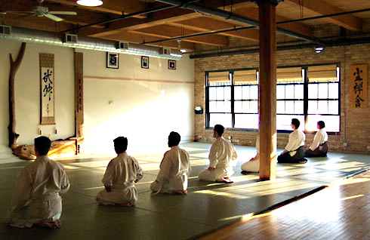

Antes de empezar (Introducción)
Lugar donde nos reunimos para practicar y entrenar buenas formas de programación.
Lugar donde se reúne la gente para practicar y entrenar artes marciales.

Slide 3
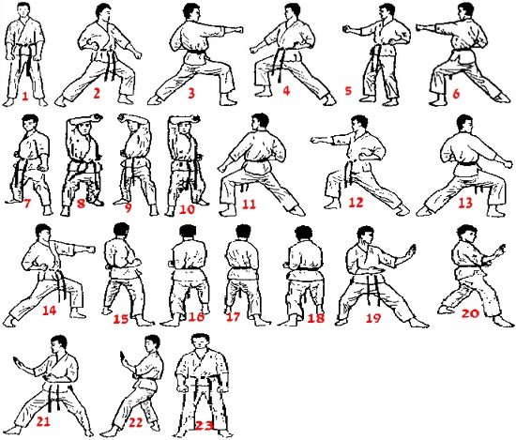
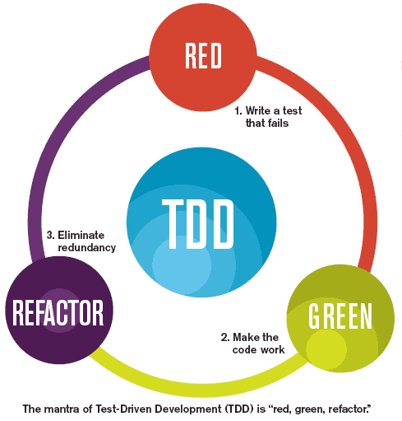
Antes de empezar (Introducción)
Ejecutan Katas para aprender los movimientos y las técnicas.
Desarrollamos Katas usando metodología TDD

Slide 4
Antes de empezar (Refactor)
“Cambios en el código para hacerlo más fácil de entender y más barato de modificar, sin alterar su comportamiento observable”
- Martin Fowler -

Slide 5
Antes de empezar (Basic smells)
COMMENTS
MAGIC NUMBER
LONG METHOD
DUPLICATE METHOD
LARGE CLASS
LONG PARAMETER LIST
https://refactoring.guru/refactoring/smells
Notes:
Refactor (Basic Smells) -> Smells de implementación

Slide 6
Antes de empezar (Basic smells - Refactors)
EXTRACT CLASS
INTRODUCE EXPLAINING VARIABLE
EXTRACT METHOD
REMOVE ASSIGMENTS TO PARAMETER
SELF ENCAPSULATE FIELDS
INLINE METHODS
ENCAPSULATE COLLECTIONS
https://refactoring.guru/refactoring/smells
Notes:
Refactor (Basic Principles)
EXTRACT CLASS
INTRODUCE EXPLAINING VARIABLE -> Variables que sean semanticas, que se auto expliquen
EXTRACT METHOD
REMOVE ASSIGMENTS TO PARAMETER -> No modificar los parametros de las funciones, utilizar parametros temporales para ello
SELF ENCAPSULATE FIELDS -> No utilizar los fields directamente sino usar sus getters y setters DENTRO DE LAS CLASES PROPIAS
INLINE METHODS
ENCAPSULATE COLLECTIONS -> No devolver directamente la colección sino implementar métodos para add y remove

Slide 7
A refactorizar!
Trick or Treat

Slide 8
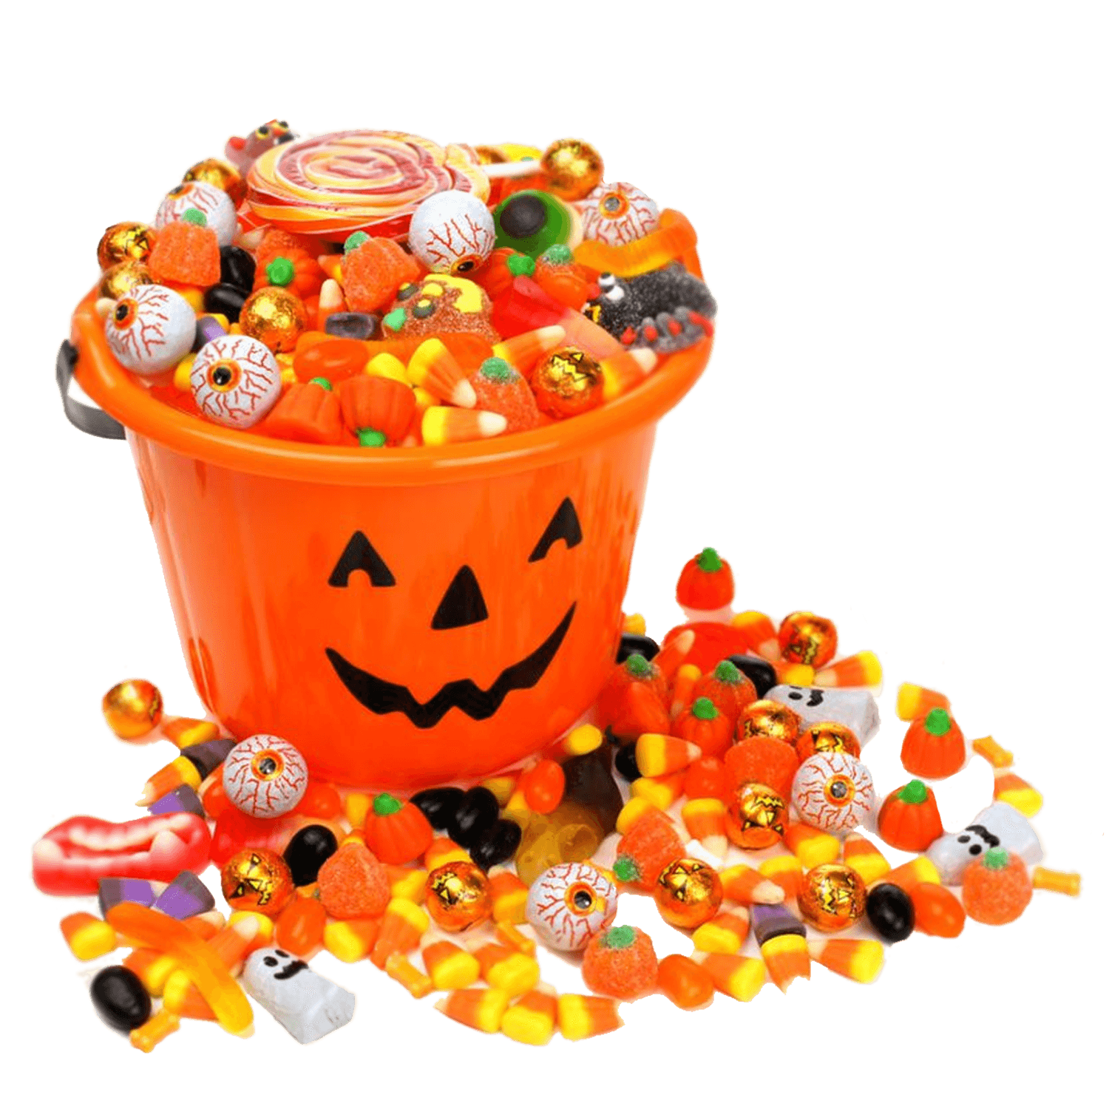
Trick Or Treat (Enunciado)
Halloween se acerca y muchos niños se agruparán en la puerta de tu casa gritando como locos: “¡Truco o trato!”.
Así que para evitar los gritos debes darles caramelos para que se marchen tranquilos.
Para ello, has preparado unos paquetes para que los niños cojan rápidamente su recompensa y se vayan de tu casa sin llegar a molestar demasiado.
Los paquetes obviamente tienen caramelos, pero además como no quieres que sean demasiado perjudiciales para su salud, en algunos de ellos has metido frutas.

Slide 9
Trick Or Treat (Enunciado)
El único problema es que los niños de tu barrio son muy exigentes y tienen unas reglas especiales:
Los paquetes pueden contener elementos “candy” o frutas, por defecto todo lo que no sea “candy” será fruta.
Cada niño debe tener al menos 2 caramelos, las frutas les dan igual.
Cada niño debe tener más caramelos que frutas, sino se enfadarán.
Cada niño debe tener la misma cantidad de caramelos, para evitar peleas entre ellos.
Los paquetes no se pueden dividir, cada niño coge un paquete entero.
Ningún niño debe coger un “khaki”, son horribles, manchan mucho y no les gustan.
Necesitamos un algoritmo que nos indique si habrán problemas o no. Para ello nos darán dos argumentos de entrada:
Children: Integer, con el número de niños que será siempre mayor o igual a 2
Candies: Array de Strings, con la configuración de los paquetes. Ej: [[“candy”, “apple”, ”candy”], [“candy”, ”candy”], [“candy”, ”candy”]]
El resultado debe ser uno de los siguientes:
Thank you, dude! ← Si cumple con todas las reglas
Trick or treat! ← si no cumple alguna regla
Ahh, I have a khaki! ← Si no cumple la regla del caqui

Slide 10
Trick Or Treat (Consejos)
Lo mejor es hacer jUnits para cubrir todas las reglas que se nos proponen
Cada regla debe tener al menos dos jUnit, uno para ejecutarlo de forma correcta y otro para provocar un error.
Una vez codificado el jUnit, se debe implementar el código mínimo que haga funcionar el test.
Un conjunto de jUnits pordría ser el siguiente:
Que todos los niños tengan algún paquete, aunque sea vacío
Que todos los niños tengan al menos 2 caramelos
Que todos los niños tengan más caramelos que frutas
Que todos los niños tengan el mismo número de caramelos
Que ningún niño tenga un caqui

Slide 11


